Slide 1

Υδρογεωχημεία –
Αναλυτική Γεωχημεία
Ενότητα 2: Δειγματοληψία Γεωχημικών Διασκοπήσεων
Αριάδνη Αργυράκη
Σχολή Θετικών Επιστημών
Τμήμα Γεωλογίας και Γεωπεριβάλλοντος

Slide 2
ΠΕΡΙΕΧΟΜΕΝΑ
Γενικά στοιχεία/ Ορολογία
Μεθοδολογίες δειγματοληψίας
Συνήθη μέσα δειγματοληψίας

Slide 3
ΓΕΝΙΚΑ ΠΕΡΙ ΔΕΙΓΜΑΤΟΛΗΨΙΑΣ
Συλλογή στην ύπαιθρο και προετοιμασία για χημική ανάλυση γεωλογικών υλικών (έδαφος, ιζήματα ρεμάτων, πετρώματα, νερά) και βιολογικών υλικών όπως φυτά.
Ιστορικά → κεντρικός στόχος ο εντοπισμός κοιτασμάτων.
Σύγχρονες εφαρμογές→ ποικιλία ανόργανων και οργανικών υποστρωμάτων.
Θεμελιώδες στάδιο της χημικής ανάλυσης → Σωστός σχεδιασμός δειγματοληψίας υπαίθρου, συντήρησης των γεωχημικών δειγμάτων και προετοιμασίας τους στο εργαστήριο→ έγκυρα αποτελέσματα χημικής ανάλυσης. (παράδειγμα Fe2+ στο υπόγειο νερό).

Slide 4
Ορισμοί
Πίνακας 1
Όρος | Περιγραφή
Δείγμα υπαίθρου ή Χονδρικό δείγμα | Κλάσμα του υλικού δειγματοληψίας που λαμβάνεται στην ύπαιθρο, αντιπροσωπευτικό του γεωχημικού πληθυσμού που μελετάται.
Δειγματοληπτικός στόχος | Η συνολική ποσότητα πρώτης ύλης ή βιομηχανικού προϊόντος ή περιοχή καθορισμένου εμβαδού από όπου θα ληφθούν τα δείγματα υπαίθρου.
Πρωτόκολλο δειγματοληψίας | Μια προκαθορισμένη μεθοδολογικά διαδικασία ενεργειών σύμφωνα με την οποία θα ληφθούν τα δείγματα υπαίθρου από τον δειγματοληπτικό στόχο.
Σημειακό δείγμα | Τμήμα του δειγματοληπτικού στόχου επιλεγμένο σύμφωνα με το πρωτόκολλο δειγματοληψίας.
Αθροιστικό (σύνθετο) δείγμα | Δείγμα που προέρχεται από μίξη σημειακών δειγμάτων.
Εργαστηριακό δείγμα | Το προς ανάλυση υλικό που προέκυψε από το δείγμα υπαίθρου μετά από κατάλληλη επεξεργασία.
Εργαστηριακό δοκίμιο | Μέρος του εργαστηριακού δείγματος, έτοιμο προς ανάλυση.
Αναλυτικό δοκίμιο | Κλάσμα του εργαστηριακού δοκιμίου στο οποίο πραγματοποιείται η χημική ανάλυση.

Slide 5

ΣΗΜΑΝΤΙΚΟΙ ΠΑΡΑΜΕΤΡΟΙ
Μέγεθος Δειγματοληπτικού Στόχου
Διαθέσιμοι πόροι
Αριθμός δειγμάτων
Εικόνα 1

Slide 6
ΜΕΘΟΔΟΛΟΓΙΕΣ ΛΗΨΗΣ ΔΕΙΓΜΑΤΩΝ (1/2)
Στόχος έρευνας ⤍ Μεθοδολογία δειγματοληψίας
Για στερεά δείγματα:
Στατιστική θεωρία
Προϋπάρχουσα γνώση

Slide 7
ΜΕΘΟΔΟΛΟΓΙΕΣ ΛΗΨΗΣ ΔΕΙΓΜΑΤΩΝ (2/2)
Συστηματική ή τυχαία κατανομή θέσεων στο χώρο
Συνήθως κανονικός κάνναβος ⤍ πλεονεκτήματα
Διαστάσεις καννάβου ⤍ εμπειρικοί μαθηματικοί τύπο
Εντοπισμός θέσης με GPS

Slide 8
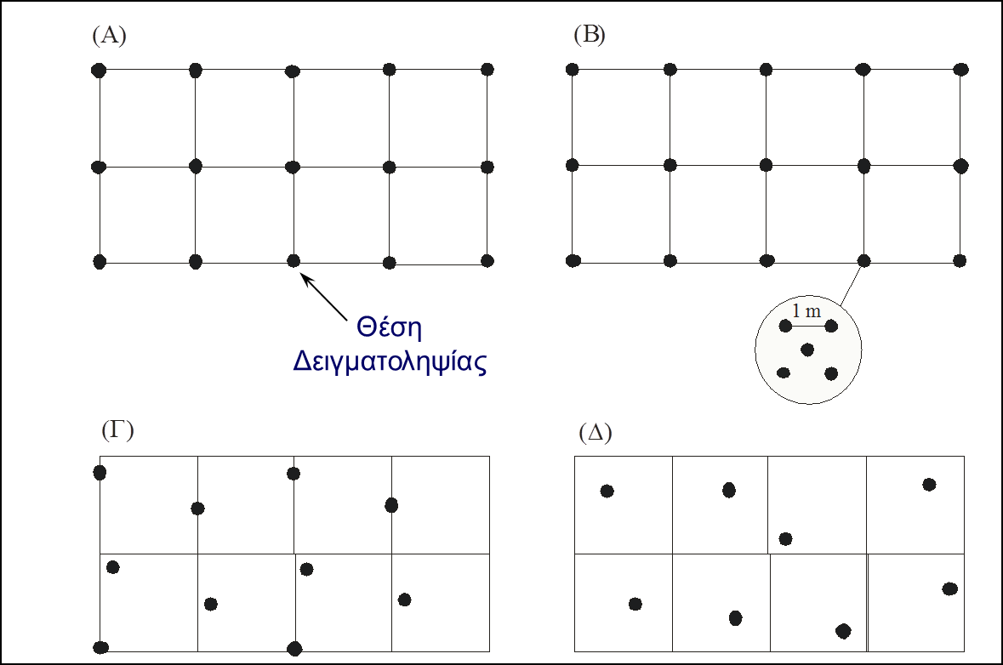
ΣΧΗΜΑΤΙΚΑ ΠΡΩΤΟΚΟΛΛΑ ΣΥΣΤΗΜΑΤΙΚΗΣ ΥΠΑΙΘΡΙΑΣ ΔΕΙΓΜΑΤΟΛΗΨΙΑΣ ΕΔΑΦΟΥΣ
Εικόνα 2

Slide 9
ΜΗ ΣΥΣΤΗΜΑΤΙΚΑ ΠΡΩΤΟΚΟΛΛΑ ΔΕΙΓΜΑΤΟΛΗΨΙΑΣ ΕΔΑΦΟΥΣ
Δειγματοληπτικός
στόχος
Εικόνα 3
Σημεία δειγματοληψίας

Slide 10
ΙΖΗΜΑΤΑ ΡΕΜΑΤΩΝ
Εκτεταμένη διασπορά → μεγάλη ικανότητα εντοπισμού γεωχημικής ανωμαλίας
Υψηλές συγκεντρώσεις στα κατάντη→ πηγή ανωμαλίας στα ανάντη
Εκτεταμένες λεκάνες→ κάλυψη όλου του υδρογραφικού δικτύου / ανάντη συμβολής ρεμάτων ίδιας τάξης
Ανάμιξη 5-10 σημείων απόστασης 250- 500 m ξεκινώντας από τα κατάντη. Ποσότητα > 5kg.

Slide 11
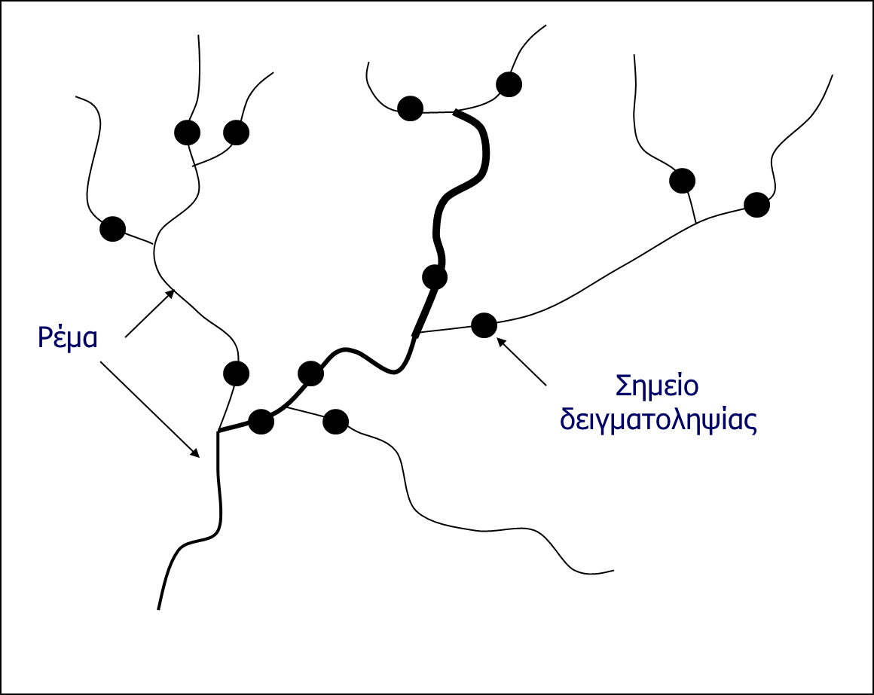
Δειγματοληψία ιζήματος ρέματος
Εικόνα 4

Slide 12
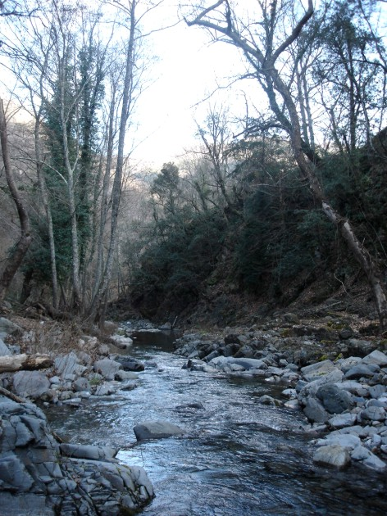
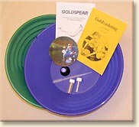
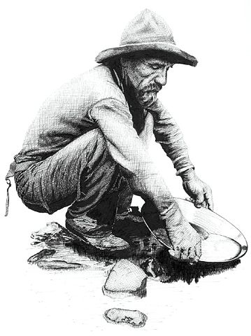
ΜΕΘΟΔΟΣ ΥΔΡΟΜΗΧΑΝΙΚΟΥ ΕΜΠΛΟΥΤΙΣΜΟΥ
Εικόνα 7
Εικόνα 5
Εικόνα 6

Slide 13
ΠΛΗΜΜΥΡΙΚΑ ΙΖΗΜΑΤΑ
Αντανακλά τη σύσταση του αλλουβίου
Λεπτόκοκκο ίζημα (περιβάλλον χαμηλής ενέργειας)
Επιφανειακά δείγματα (0- 25 cm) → ανθρωπογενείς επιδράσεις
Δείγματα βάθους → φυσικές τιμές γεωχημικού πλαισίου.
Απαιτούμενη ποσότητα: 2 kg
Συλλογή από όρυγμα που ανοίγεται με φτυάρι

Slide 14
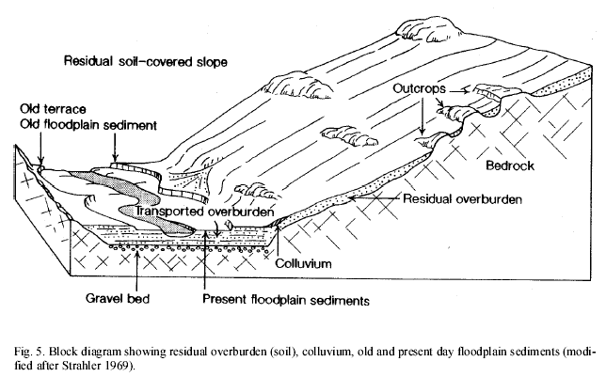
Συγκεντρώσεις ιζημάτων
Εικόνα 8

Slide 15
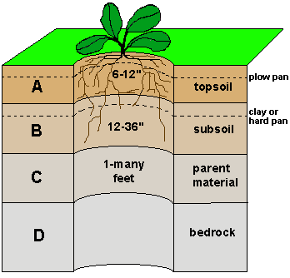
ΕΔΑΦΙΚΟΙ ΟΡΙΖΟΝΤΕΣ
Οργανική ύλη/ ανόργανα υλικά
Ανοιχτόχρωμος ορίζοντας
Καστανέρυθρος ορίζοντας,
Ζώνη εμπλουτισμού στοιχείων
Αποσαθρωμένο υλικό μητρικού
πετρώματος
Υγιές μητρικό πέτρωμα
Εικόνα 9

Slide 16
ΕΔΑΦΙΚΑ ΔΕΙΓΜΑΤΑ
Περιορισμένη διασπορά σε σχέση με τα ιζήματα →
μικρότερες αποστάσεις δειγμάτων (έως 200m)
Επακόλουθο στάδιο μετά από δειγματοληψία ιζημάτων
Μάζα δείγματος 500 – 1000 g
Συλλογή με χρήση σέσουλας ή ειδικών χειροκίνητων γεωτρύπανων (auger)

Slide 17
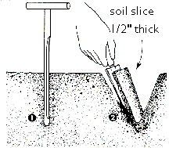
ΕΡΓΑΛΕΙΑ ΣΥΛΛΟΓΗΣ ΕΔΑΦΙΚΩΝ ΔΕΙΓΜΑΤΩΝ (1/2)
Εικόνα 10

Slide 18
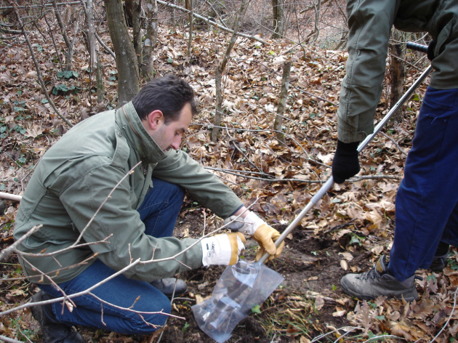
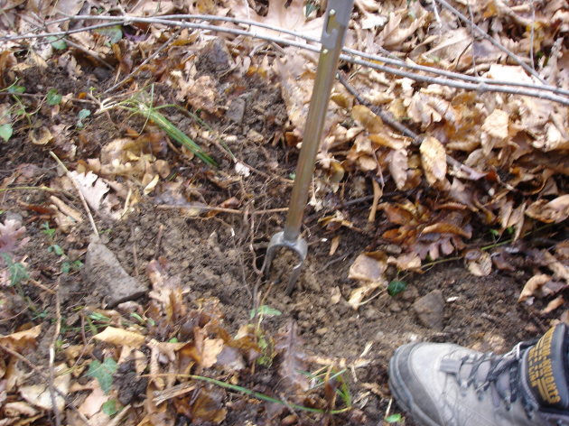
ΕΡΓΑΛΕΙΑ ΣΥΛΛΟΓΗΣ ΕΔΑΦΙΚΩΝ ΔΕΙΓΜΑΤΩΝ (2/2)
Εικόνα 11
Εικόνα 12

Slide 19
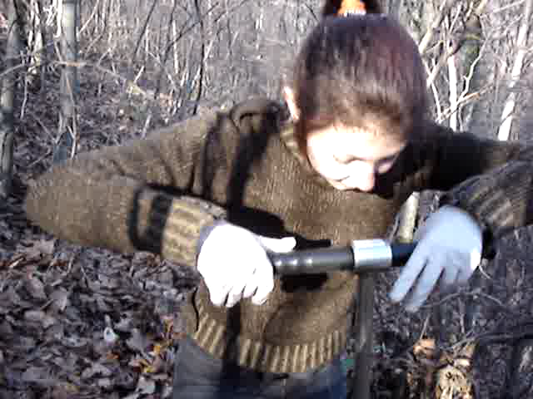
ΣΥΛΛΟΓΗ ΕΔΑΦΟΥΣ ΜΕ HAND AUGER
Εικόνα 13

Slide 20
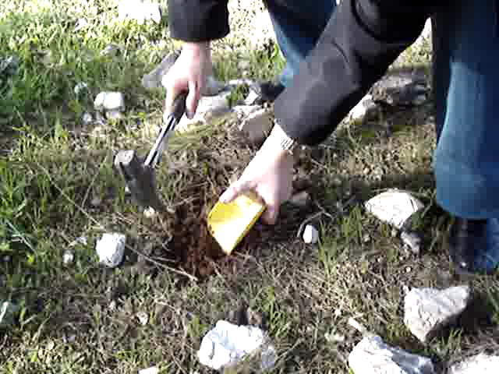
ΣΥΛΛΟΓΗ ΕΔΑΦΟΥΣ ΜΕ ΣΕΣΟΥΛΑ
Εικόνα 14

Slide 21
ΠΕΤΡΩΜΑΤΑ (1/2)
Πληροφορίες για το αληθές δυναμικό ως προς το περιεχόμενο στοιχείων
Άμεσος εντοπισμός μεταλλοφορίας εντός της άλου πρωτογενούς διασποράς

Slide 22
ΠΕΤΡΩΜΑΤΑ (2/2)
Μεμονωμένο δείγμα (Grab Sample): Τέμαχος υγιούς πετρώματος
Σύνθετο δείγμα (Composite Sample): Προέρχεται από ανάμιξη θραυσμάτων ομοιογενούς πετρώματος από περιοχή διαστάσεων 1.5x1.5 m.
Τραβέρσα θραυσμάτων (Chip Channel Sample): Θραύσματα πετρώματος συλλέγονται ανά τακτά διαστήματα κατά μήκος μιας ευθείας που κόβει την επιφανειακή εμφάνιση του πετρώματος.
Δείγματα μεταλλεύματος (High Grade Sample): Δείγματα αυτού του τύπου αποτελούνται από υλικό με εμφανή μακροσκοπικά χαρακτηριστικά της μεταλλοφορίας

Slide 23
ΒΛΑΣΤΗΣΗ (1/2)
Στόχοι έρευνας → Μεθοδολογία επιλογής
Κρίσιμοι παράγοντες:
Μέγεθος φυτού, στάδιο ανάπτυξης, εποχή δειγματοληψίας
Επαρκής ποσότητα / Σύνθεση δειγμάτων

Slide 24
ΒΛΑΣΤΗΣΗ (2/2)
Ρίζες: άμεση σχέση με το έδαφος, πληροφορίες για τα πεδολογικά, γεωχημικά χαρακτηριστικά μιας περιοχής.
Φύλλα φυλλοβόλων δένδρων, λίγο πριν από την αποβολή τους - μελέτη συγκεντρώσεων χημικών στοιχείων που ανακυκλώνονται στο περιβάλλον.
Φυτικά σπέρματα εύκολη συλλογή, απαραίτητη η συλλογή μεγάλης ποσότητας δείγματος καθώς οι συγκεντρώσεις των περισσότερων ιχνοστοιχείων στα σπέρματα είναι πολύ χαμηλές.

Slide 25
Στοιχεία δειγματοληψίας βλάστησης
Σκοπός διασκόπισης | Παρακολούθηση περιβαλλοντικών παραμέτρων, εντοπισμός πηγής γεωχημικής ανωμαλίας (κοίτασμα ή ρύπανση)
Μέθοδος συλλογή δειγμάτων | Βάσει προϋπάρχουσας γνώσης ή θεωρίας πιθανοτήτων
Δείγματα φυτικών ειδών | Ένα είδος κατά μήκος τραβέρσας ή ποικιλία ειδών συχνής εμφάνισης στην περιοχή μελέτης.
Φυτικά όργανα | Κυρίως φύλλα
Περίοδος δειγματοληψίας | Κυρίως προς το τέλος της περιόδου ανάπτυξης (μέγιστη συγκέντρωση)
Σημαντικές επισημάνσεις | Απαιτείται αναγνώριση σταδίου ανάπτυξης κάθε φυτού που λαμβάνεται ως δείγμα. Τα όργανα που λαμβάνονται θα πρέπει να έχουν κοινή ηλικία.
Πίνακας 2

Slide 26
ΝΕΡΟ (1/2)
Πληροφορίες για την σύσταση των πετρωμάτων με τα οποία βρίσκεται σε επαφή. Προτεραιότητα στην παρακολούθηση των ποιοτικών χαρακτηριστικών του νερού τα οποία επιδρούν άμεσα στην ανθρώπινη υγεία.
Τρόπος λήψης υδατικών δειγμάτων → στόχος της έρευνας, τύπος υδροφορέα (υπόγειος ή επιφανειακός).
Προσδιορισμός: τύπος δειγμάτων, όγκος, χρονική περίοδος δειγματοληψίας, συχνότητα λήψης δειγμάτων, τρόπος συλλογής και συντήρησης, κρίσιμες παράμετροι που πρέπει να προσδιορισθούν κατά την εργασία υπαίθρου, τύποι των δοχείων

Slide 27
ΝΕΡΟ (2/2)
Αν τα δείγματα πρόκειται να αναλυθούν για ιχνοστοιχεία → φιλτράρισμα και οξύνιση επί τόπου.
Στην περίπτωση συλλογής επιφανειακών υδάτων από ρέματα η λήψη του δείγματος γίνεται με προσοχή ώστε να μην ανασηκωθεί υλικό ιζήματος από τον πυθμένα. Η συλλογή γίνεται πάντα από τα κατάντη προς τα ανάντη του ρέματος.

Slide 28
ΠΑΡΑΜΕΤΡΟΙ ΠΡΩΤΟΚΚΟΛΟΥ ΔΕΙΓΜΑΤΟΛΗΨΙΑΣ ΥΔΑΤΩΝ (1/2)
τύπος δειγμάτων (επιφανειακά/ υπόγεια)
όγκος δείγματος
χρονική περίοδος δειγματοληψίας
συχνότητα λήψης δειγμάτων

Slide 29
ΠΑΡΑΜΕΤΡΟΙ ΠΡΩΤΟΚΚΟΛΟΥ ΔΕΙΓΜΑΤΟΛΗΨΙΑΣ ΥΔΑΤΩΝ (2/2)
τρόπος συλλογής και συντήρησης
κρίσιμες παράμετροι που πρέπει να προσδιορισθούν κατά την εργασία υπαίθρου
τύποι των δοχείων που θα χρησιμοποιηθούν

Slide 30
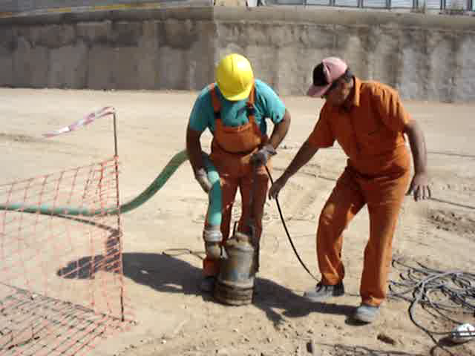
ΔΕΙΓΜΑΤΟΛΗΨΙΑ ΥΠΟΓΕΙΟΥ ΝΕΡΟΥ (1/2)
ΑΝΤΛΙΣΗ ΚΑΙ ΕΠΑΝΑΦΟΡΤΙΣΗ
Εικόνα 15

Slide 31
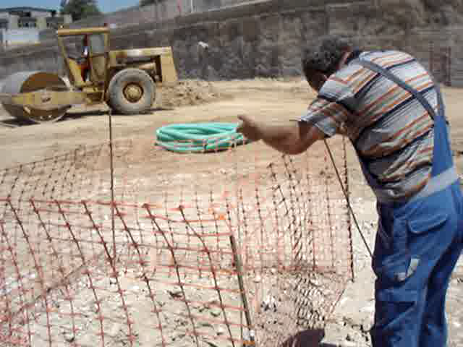
ΔΕΙΓΜΑΤΟΛΗΨΙΑ ΥΠΟΓΕΙΟΥ ΝΕΡΟΥ (2/2)
ΣΥΛΛΟΓΗ ΜΕ BEILER
Εικόνα 16

Slide 32
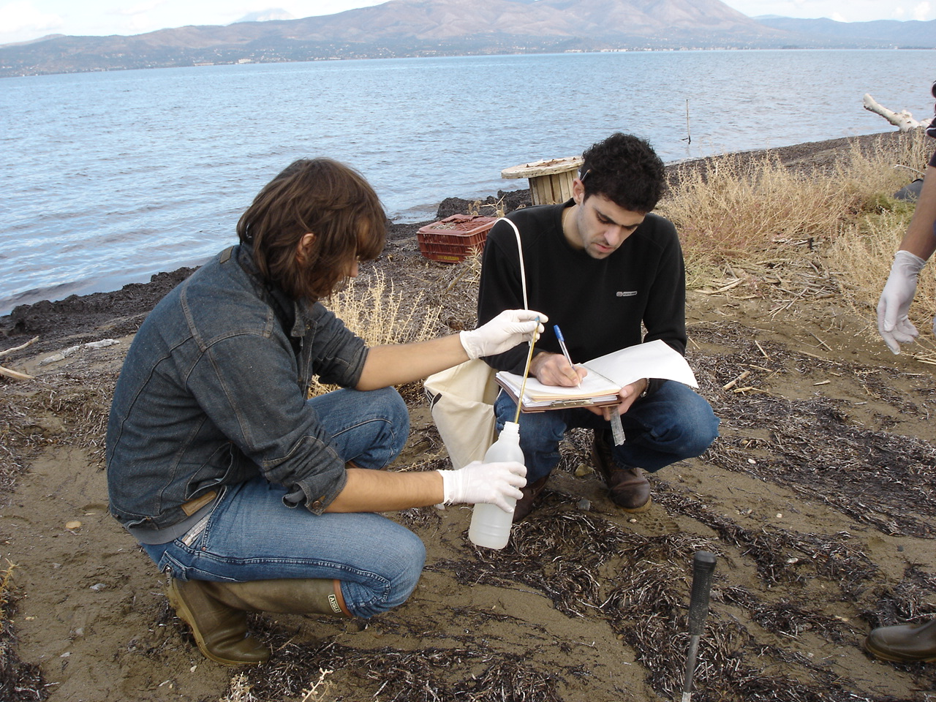
Μέτρηση της θερμοκρασίας δείγματος νερού
Εικόνα 17

Slide 33
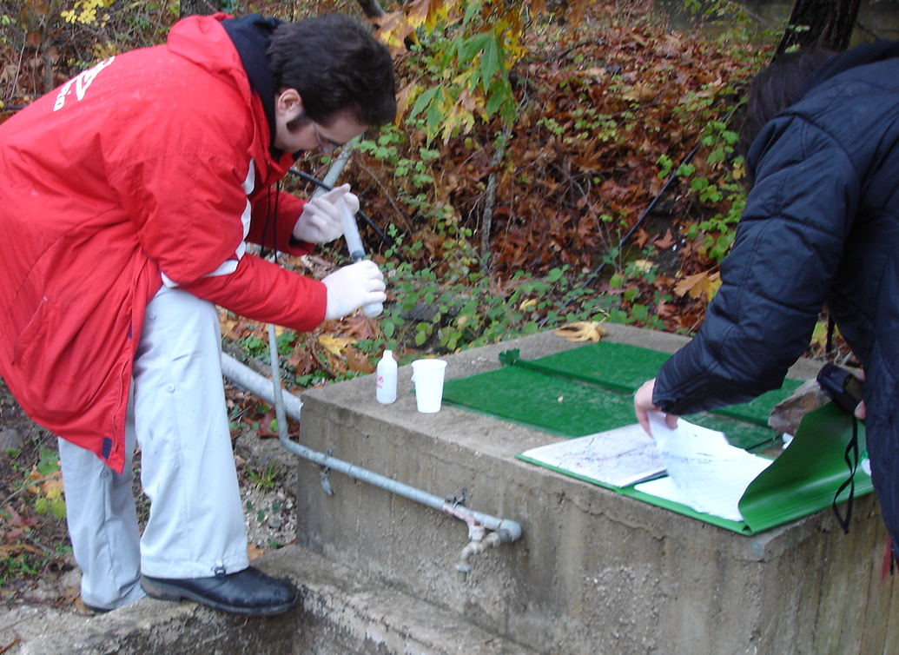
Οξίνηση δειγμάτων νερού
Εικόνα 18

Slide 34
ΠΗΓΑΔΙΑ/ ΓΕΩΤΡΗΣΕΙΣ/ ΠΗΓΕΣ (1/2)
πηγάδια ⤍
πλησίον αγωγού παροχής προσέχοντας το δείγμα να μην περιέχει φυσαλίδες αέρα οι οποίες μπορεί να επηρεάσουν την κατάσταση οξείδωσης των διαλυμένων στοιχείων ή την πίεση άλλων αερίων του διαλύματος. Ο χρόνος λήψης του δείγματος καθορίζεται μετά από παρακολούθηση των τιμών του pH, της θερμοκρασίας και της αγωγιμότητας.

Slide 35
ΠΗΓΑΔΙΑ/ ΓΕΩΤΡΗΣΕΙΣ/ ΠΗΓΕΣ (2/2)
γεωτρήσεις ⤍
είναι δυνατό να επηρεάζεται από το υλικό των μεταλλικών σωληνώσεων. Γι αυτό το λόγο η γεώτρηση πρέπει να τίθεται σε λειτουργία επί αρκετή ώρα πριν τη λήψη του δείγματος.
πηγές ⤍
η λήψη του δείγματος πρέπει να γίνεται στο πλησιέστερο δυνατόν σημείο εκφόρτισης του νερού ενώ πρέπει να σημειώνεται και η παροχή της πηγής.

Slide 36
ΑΕΡΙΑ/ ΑΙΩΡΟΥΜΕΝΑ ΣΩΜΑΤΙΔΙΑ
Σωματίδια με αεροδυναμική διάμετρο < 50 TSP (Total Suspended Particulates) → αιωρούνται στην ατμόσφαιρα,
Αεροδυναμική διάμετρος < 10 μm (PM10) μπορούν να μεταφέρονται με τον άνεμο σε μεγάλες αποστάσεις και να εισέρχονται στο ανθρώπινο αναπνευστικό σύστημα
Σωματίδια διαμέτρου < 2.5 μm (PM2.5) έχουν την ικανότητα να σκεδάζουν το φως έχοντας επιπτώσεις στην ορατότητα και την υγεία

Slide 37
ΦΙΛΤΡΑ ΣΥΛΛΟΓΗΣ ΑΕΡΙΩΝ/ ΣΩΜΑΤΙΔΙΩΝ (1/2)
Συνήθη υλικά οι μεμβράνες Teflon (Teflon-membrane) και οι χαλαζιακές ίνες (quartz-fiber). Για τη συλλογή αερίων χρησιμοποιούνται συχνά φίλτρα ινών κυτταρίνης (cellulose-fiber).
Μηχανική σταθερότητα κατά τη χρήση και ανθεκτικότητα κατά την προσαρμογή στην αντλία αέρα.
Σταθερότητα σε θερμοκρασιακές μεταβολές, ώστε να διατηρείται το μέγεθος της οπής του φίλτρου.

Slide 38
ΦΙΛΤΡΑ ΣΥΛΛΟΓΗΣ ΑΕΡΙΩΝ/ ΣΩΜΑΤΙΔΙΩΝ (2/2)
Χημική σταθερότητα, ώστε το υλικό του φίλτρου να μην αντιδρά με το συλλεγμένο υλικό και να μην απορροφά αέρια τα οποία δεν αποτελούν αναλυτικό στόχο.
Ικανότητα συγκράτησης των σωματιδίων της διαμέτρου που θέλουμε να προσδιορίσουμε.
Μηδενικές συγκεντρώσεις των προς προσδιορισμό στοιχείων στο υλικό του φίλτρου.
Χαμηλό κόστος και επαρκής διαθεσιμότητα.

Slide 39
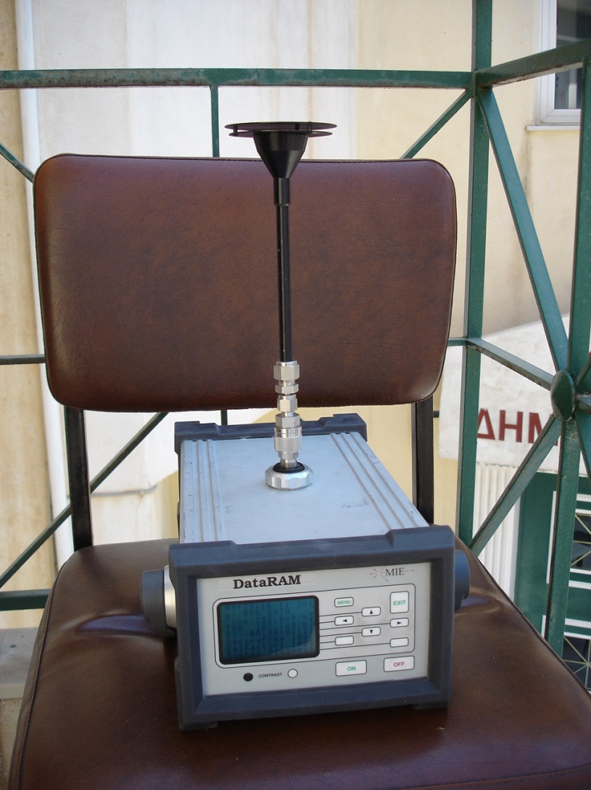
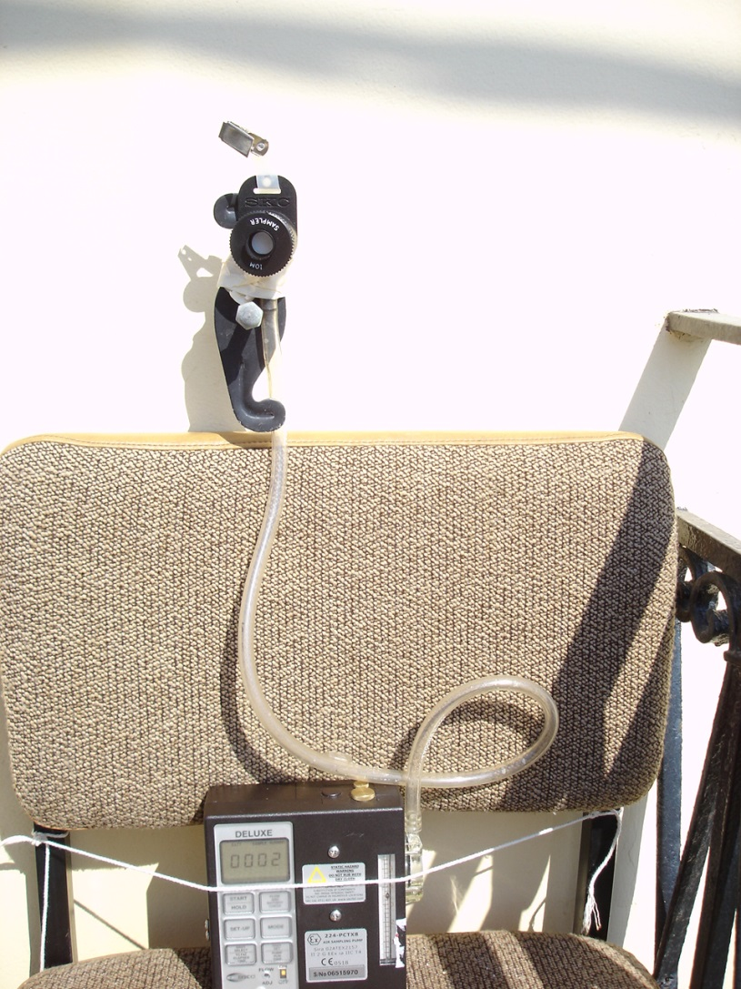
ΟΡΓΑΝΑ ΜΕΤΡΗΣΗΣ ΚΑΙ ΣΥΛΛΟΓΗΣ ΑΙΩΡΟΥΜΕΝΩΝ ΣΩΜΑΤΙΔΙΩΝ
Εικόνα 19
Εικόνα 20

Slide 40
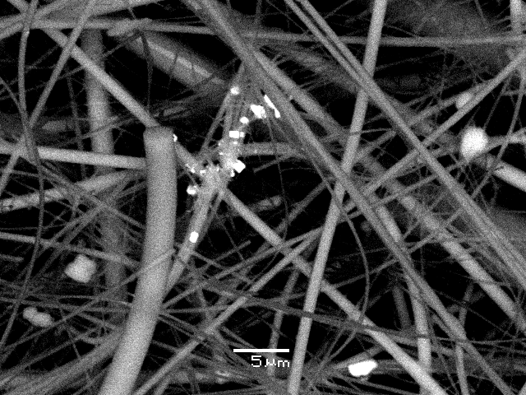
EIKONA SEM ΣΩΜΑΤΙΔΙΑ ΣΕ GLASS FIBER FILTER (1/2)
Εικόνα 21

Slide 41
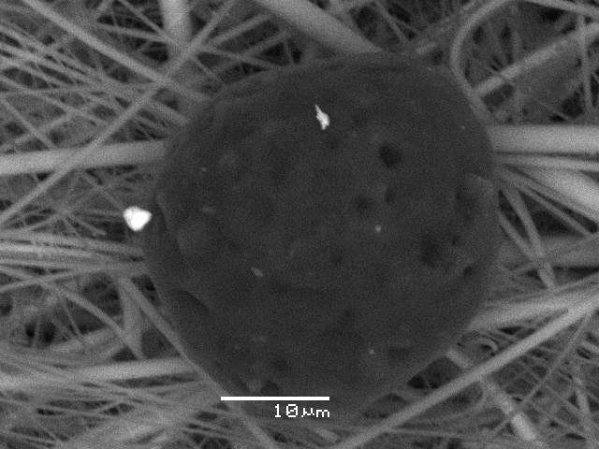
EIKONA SEM ΣΩΜΑΤΙΔΙΑ ΣΕ GLASS FIBER FILTER (2/2)
Εικόνα 22

Slide 42
Τέλος Ενότητας
Δειγματοληψία Γεωχημικών Διασκοπήσεων

Slide 43

Χρηματοδότηση
Το παρόν εκπαιδευτικό υλικό έχει αναπτυχθεί στo πλαίσιo του εκπαιδευτικού έργου του διδάσκοντα.
Το έργο «Ανοικτά Ακαδημαϊκά Μαθήματα στο Πανεπιστήμιο Αθηνών» έχει χρηματοδοτήσει μόνο την αναδιαμόρφωση του εκπαιδευτικού υλικού.
Το έργο υλοποιείται στο πλαίσιο του Επιχειρησιακού Προγράμματος «Εκπαίδευση και Δια Βίου Μάθηση» και συγχρηματοδοτείται από την Ευρωπαϊκή Ένωση (Ευρωπαϊκό Κοινωνικό Ταμείο) και από εθνικούς πόρους.

Slide 44
Σημειώματα

Slide 45
Σημείωμα Ιστορικού Εκδόσεων Έργου
Το παρόν έργο αποτελεί την έκδοση 1.0

Slide 46
Σημείωμα Αναφοράς
Copyright Εθνικόν και Καποδιστριακόν Πανεπιστήμιον Αθηνών, Αριάδνη Αργυράκη, Αναπληρώτρια Καθηγήτρια. «Υδρογεωχημεία-Αναλυτική Γεωχημεία. Δειγματοληψία Γεωχημικών Διασκοπήσεων». Έκδοση: 1.0. Αθήνα 2015. Διαθέσιμο από τη δικτυακή διεύθυνση: http://opencourses.uoa.gr/courses/GEOL103/

Slide 47

Σημείωμα Αδειοδότησης
Το παρόν υλικό διατίθεται με τους όρους της άδειας χρήσης Creative Commons Αναφορά, Μη Εμπορική Χρήση Παρόμοια Διανομή 4.0 [1] ή μεταγενέστερη, Διεθνής Έκδοση. Εξαιρούνται τα αυτοτελή έργα τρίτων π.χ. φωτογραφίες, διαγράμματα κ.λ.π., τα οποία εμπεριέχονται σε αυτό και τα οποία αναφέρονται μαζί με τους όρους χρήσης τους στο «Σημείωμα Χρήσης Έργων Τρίτων».
[1] http://creativecommons.org/licenses/by-nc-sa/4.0/
Ως Μη Εμπορική ορίζεται η χρήση:
που δεν περιλαμβάνει άμεσο ή έμμεσο οικονομικό όφελος από την χρήση του έργου, για το διανομέα του έργου και αδειοδόχο
που δεν περιλαμβάνει οικονομική συναλλαγή ως προϋπόθεση για τη χρήση ή πρόσβαση στο έργο
που δεν προσπορίζει στο διανομέα του έργου και αδειοδόχο έμμεσο οικονομικό όφελος (π.χ. διαφημίσεις) από την προβολή του έργου σε διαδικτυακό τόπο
Ο δικαιούχος μπορεί να παρέχει στον αδειοδόχο ξεχωριστή άδεια να χρησιμοποιεί το έργο για εμπορική χρήση, εφόσον αυτό του ζητηθεί.

Slide 48
Διατήρηση Σημειωμάτων
Οποιαδήποτε αναπαραγωγή ή διασκευή του υλικού θα πρέπει να συμπεριλαμβάνει:
  το Σημείωμα Αναφοράς
  το Σημείωμα Αδειοδότησης
  τη δήλωση Διατήρησης Σημειωμάτων
  το Σημείωμα Χρήσης Έργων Τρίτων (εφόσον υπάρχει)
μαζί με τους συνοδευόμενους υπερσυνδέσμους.

Slide 49
Σημείωμα Χρήσης Έργων Τρίτων (1/2)
Το Έργο αυτό κάνει χρήση των ακόλουθων έργων:
Εικόνες/Σχήματα/Διαγράμματα/Φωτογραφίες
Εικόνα 5: Σκίτσο clipart. Ελεύθερη διανομή. Σύνδεσμος: wikimedia.org
Εικόνα 7: Εργαλεία υδρομηχανικού εμπλουτισμού. Copyright Goldprice Inc, 2013. Σύνδεσμος: http://gold-prospecting.goldprice.org/2009/01/gold-prospecting-equipment.html
Εικόνα 8: Συγκεντρώσεις ιζημάτων . Copyright . Πηγή: FOREGS geochemical mapping-Field manual. Geological Survey of Finland, Guide 47, 1998. Edited by Salminen. Σύνδεσμος: http://weppi.gtk.fi/publ/foregsatlas/
Εικόνα 9: Εδαφικοί ορίζοντες. Copyright D.W. Reed, The Horticultural Map of Texas (TAMU). Σύνδεσμος: http://generalhorticulture.tamu.edu
Εικόνα 10: Εργαλεία συλλογής δειγμάτων. Copyright ThemePacific. Σύνδεσμος: http://www.denichsoiltest.com/apparatus/augering.html

Slide 50
Σημείωμα Χρήσης Έργων Τρίτων (2/2)
Το Έργο αυτό κάνει χρήση των ακόλουθων έργων:
Πίνακες
Πίνακας 1: Ορισμοί αναλυτικής χημείας. Copyright Royal Society of Chemistry, 2015. Πηγή: Quality concepts and practices applied to sampling – an exploratory study, by Thompson M & Ramsey M.H.. In Analyst, 120 (1995), 261. (βιβλιοθήκη ΕΚΕΦΕ Δημόκριτος).

